Slide 1
Môn: Hoạt động trải nghiệm 1

Slide 2
Bài 16
Ứng xử khi được nhận quà tết
(tiết 2)

Slide 3

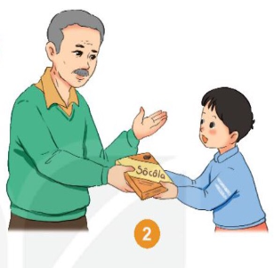
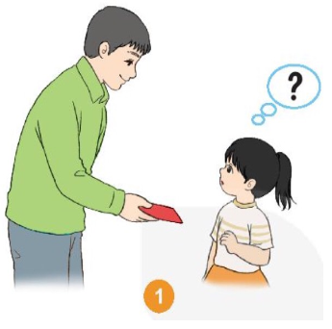
Hoạt động 3
Sắm vai xử lí tình huống

Slide 4


Hoạt động 4
Thể hiện cảm xúc phù hợp
khi tặng quà

Slide 5


Củng cố

